Slide 1




Наше, белорусское!

Slide 2
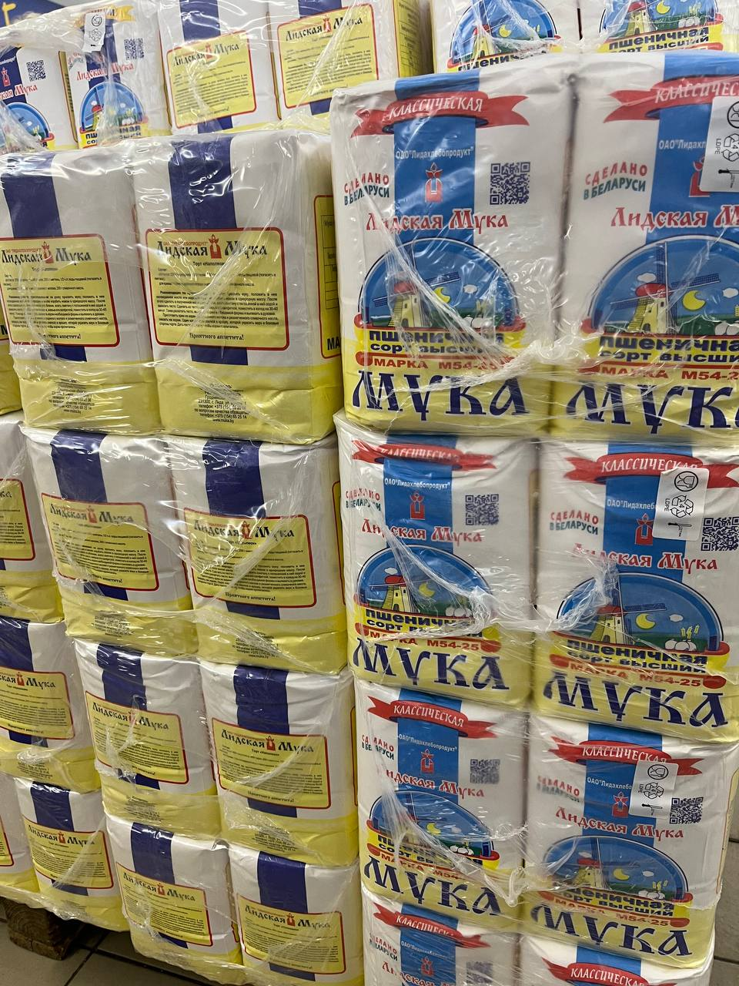
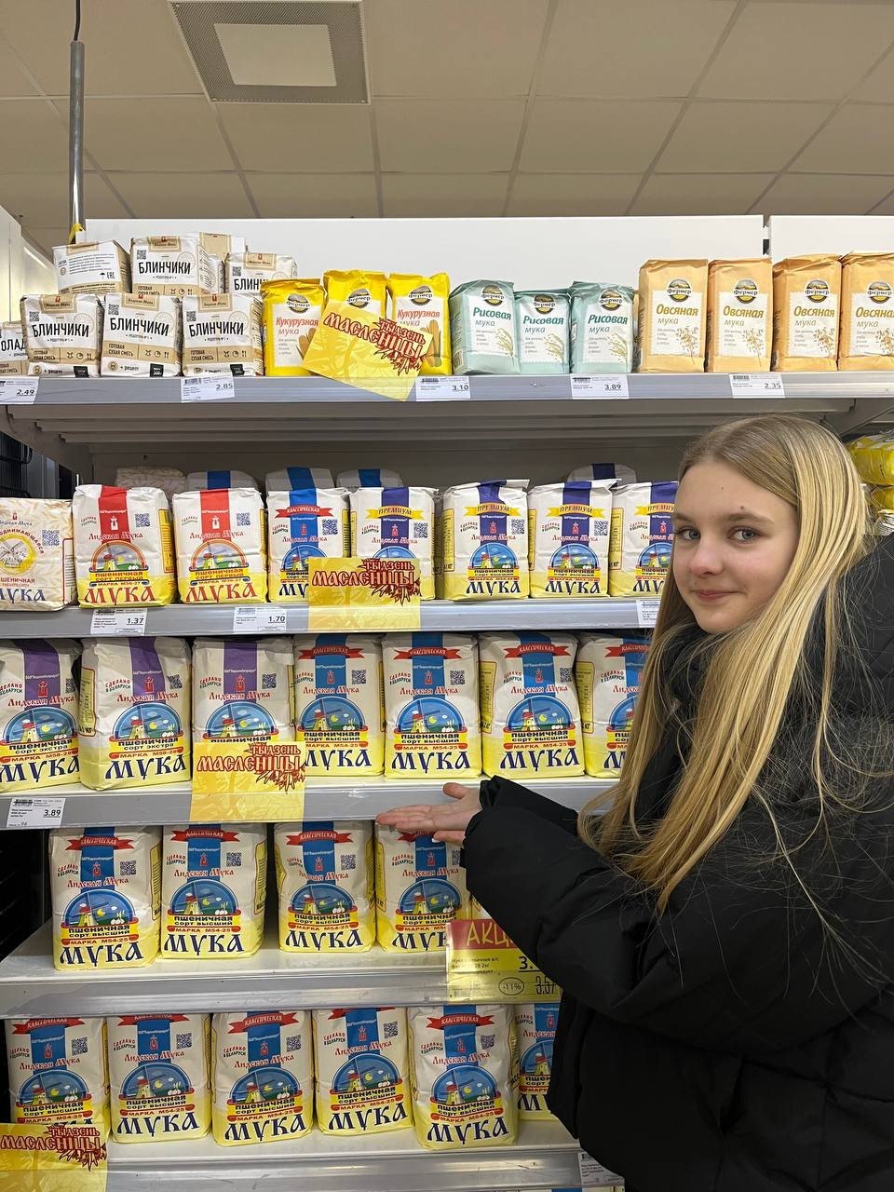
МУКА

Slide 3
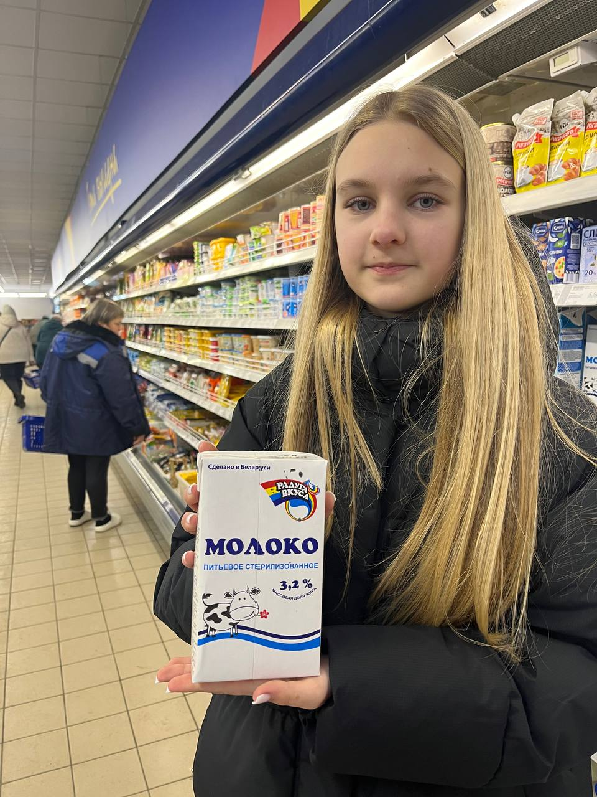
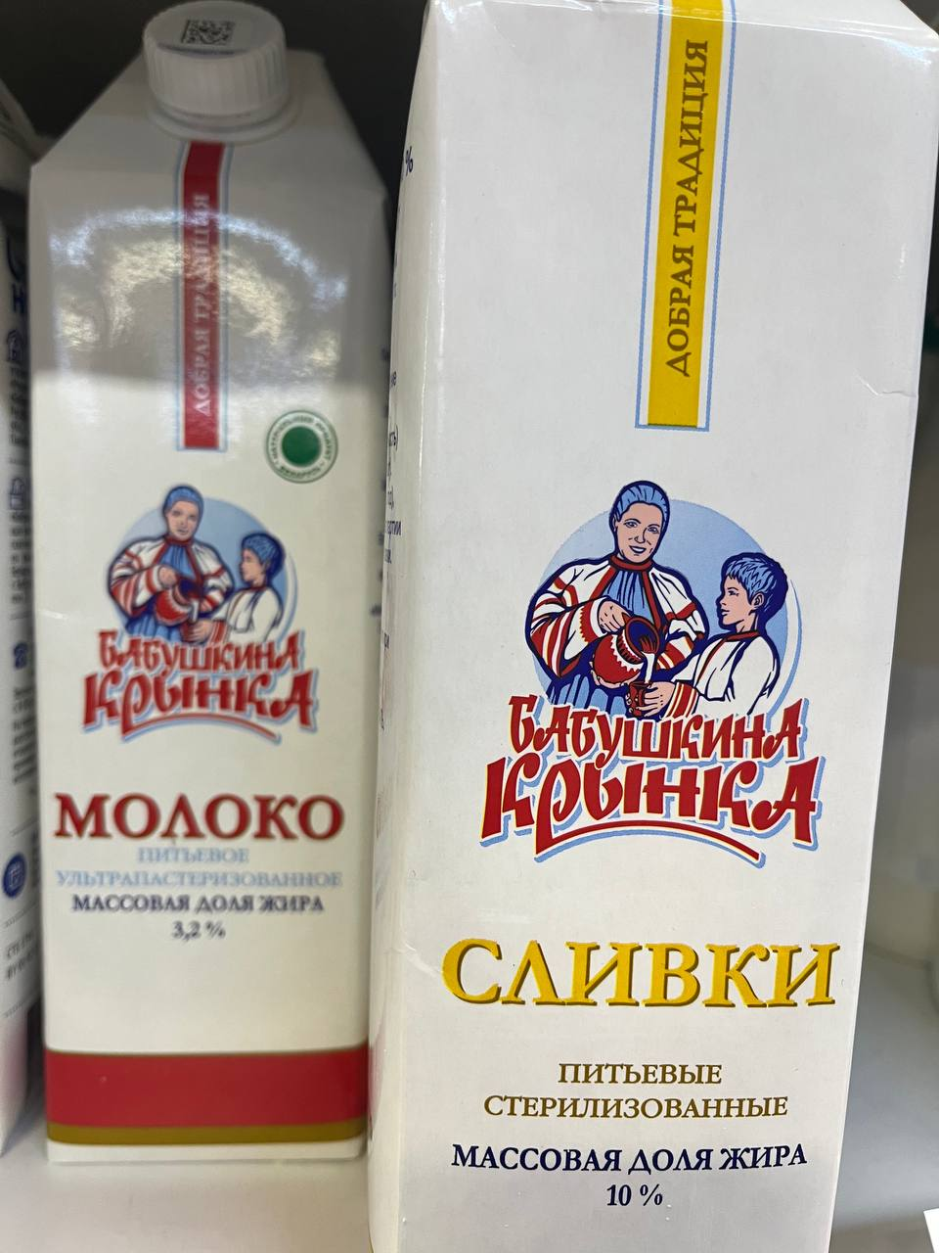
МОЛОКО

Slide 4
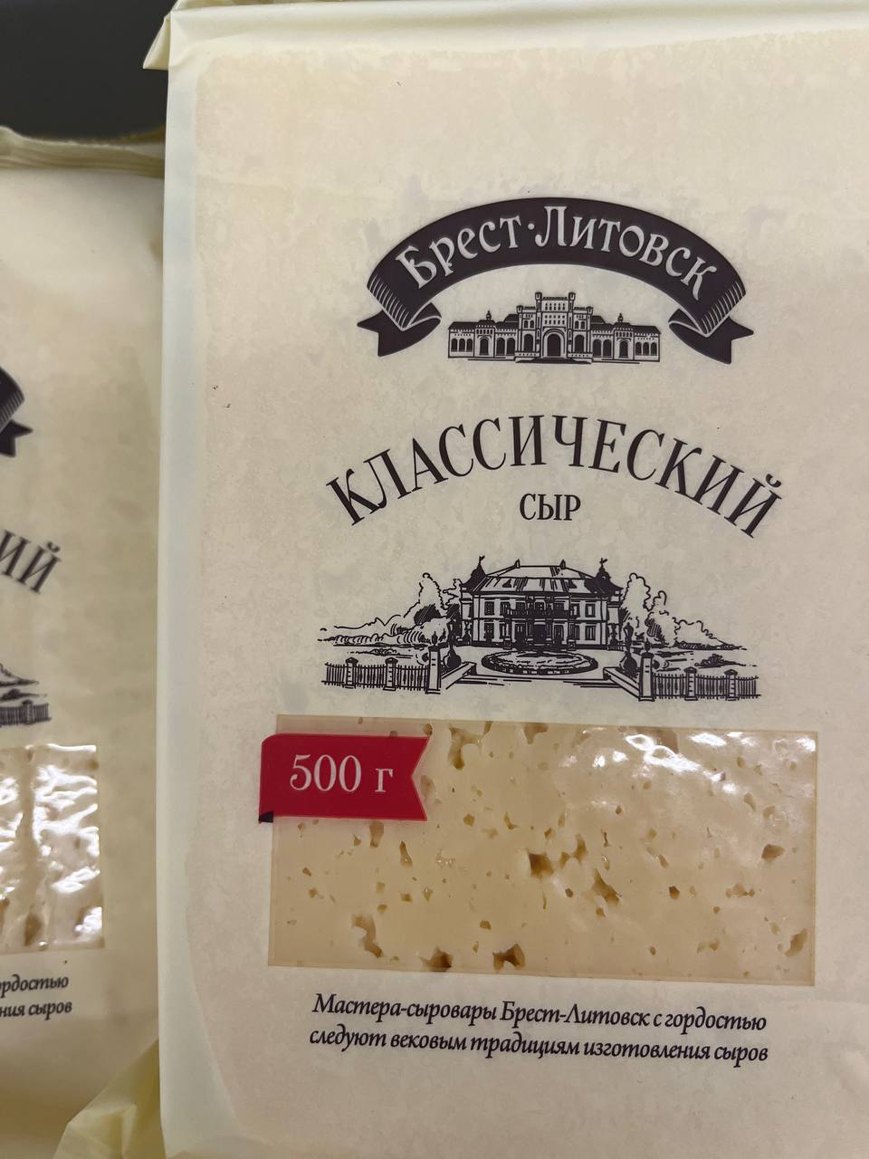
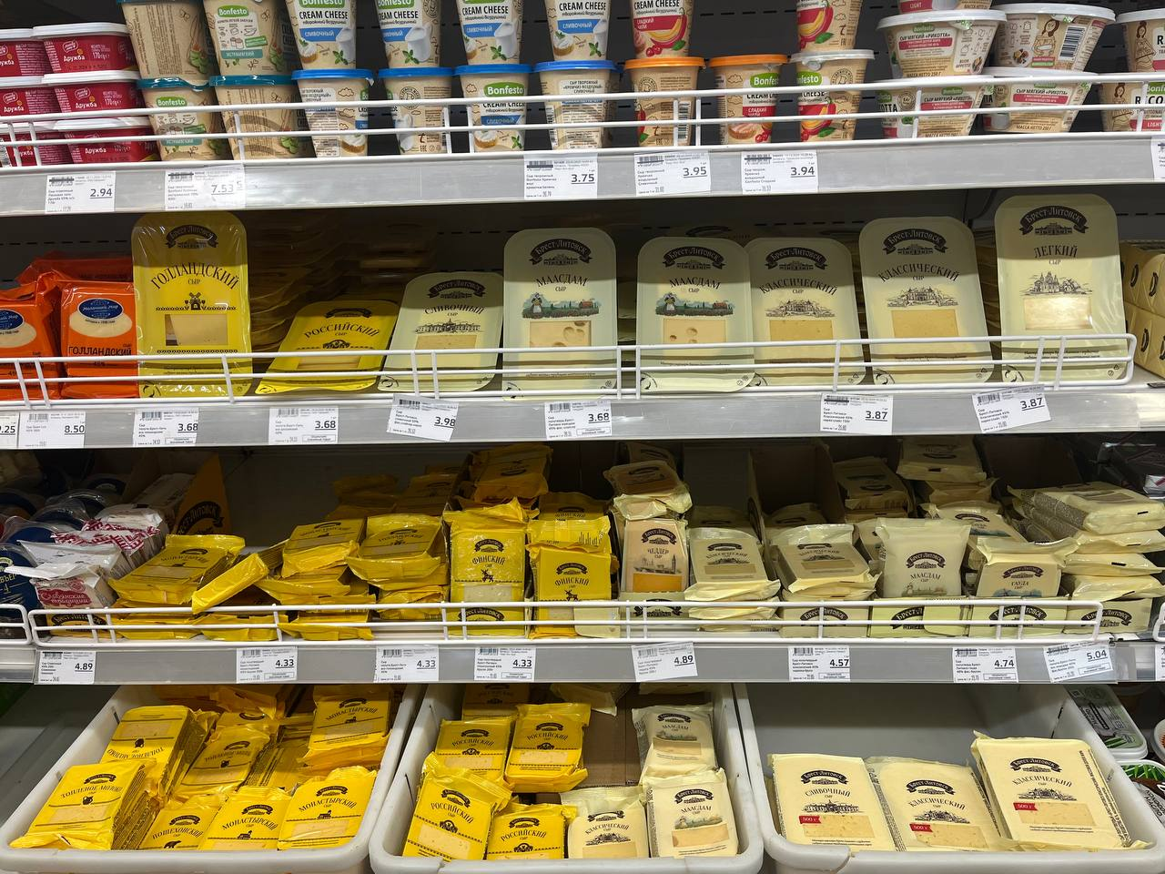
МОЛОЧНАЯ ПРОДУКЦИЯ

Slide 5
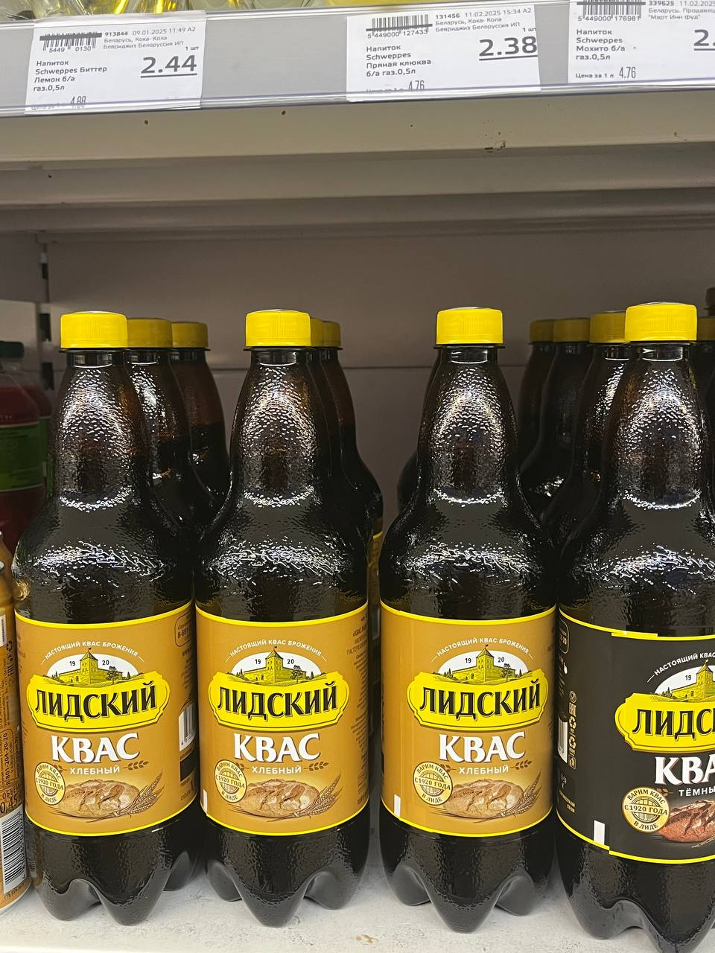
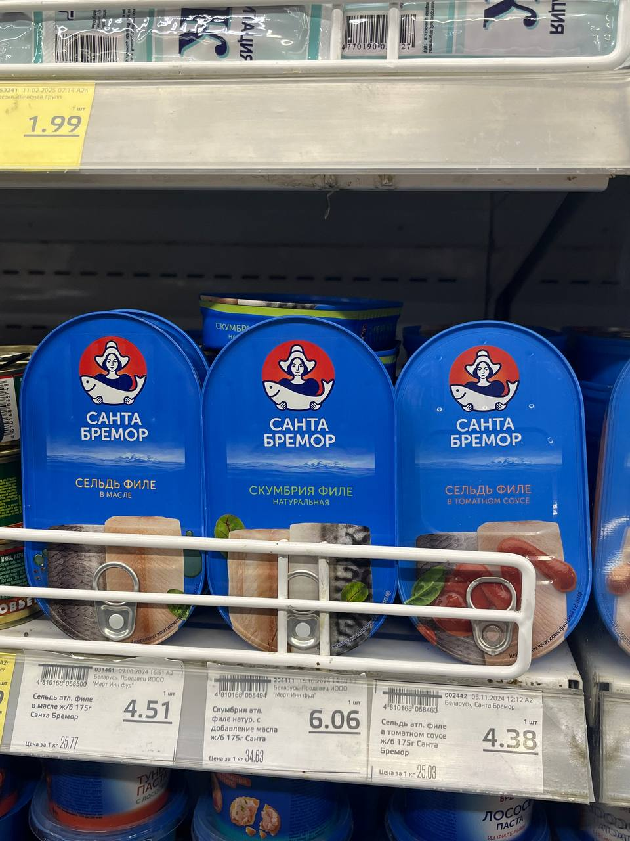
НАПИТКИ
МОРЕПРОДУКТЫ

Slide 6
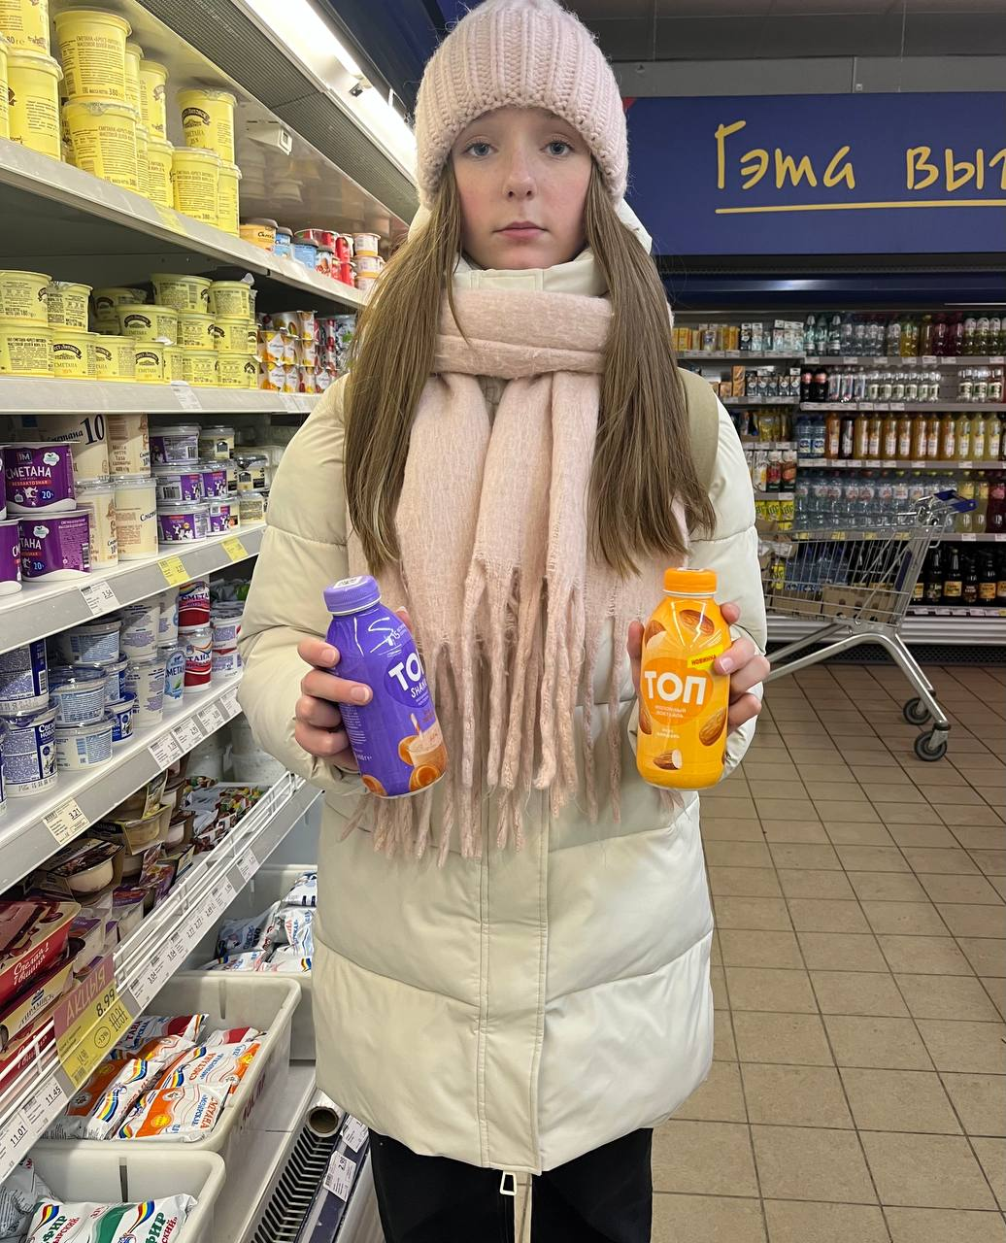
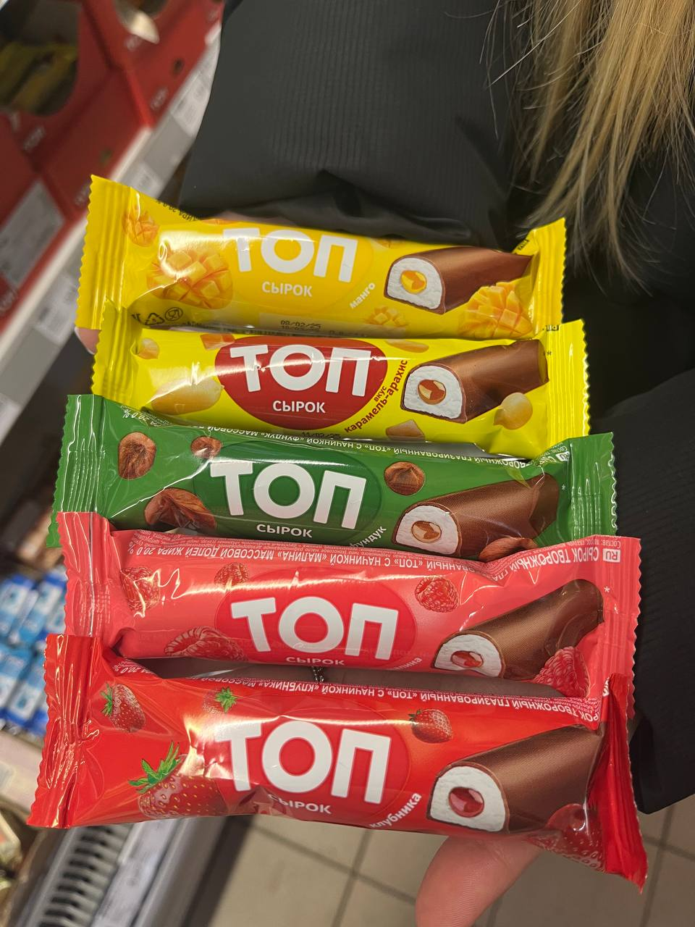
ПРОДУКЦИЯ «ТОП»

Slide 7
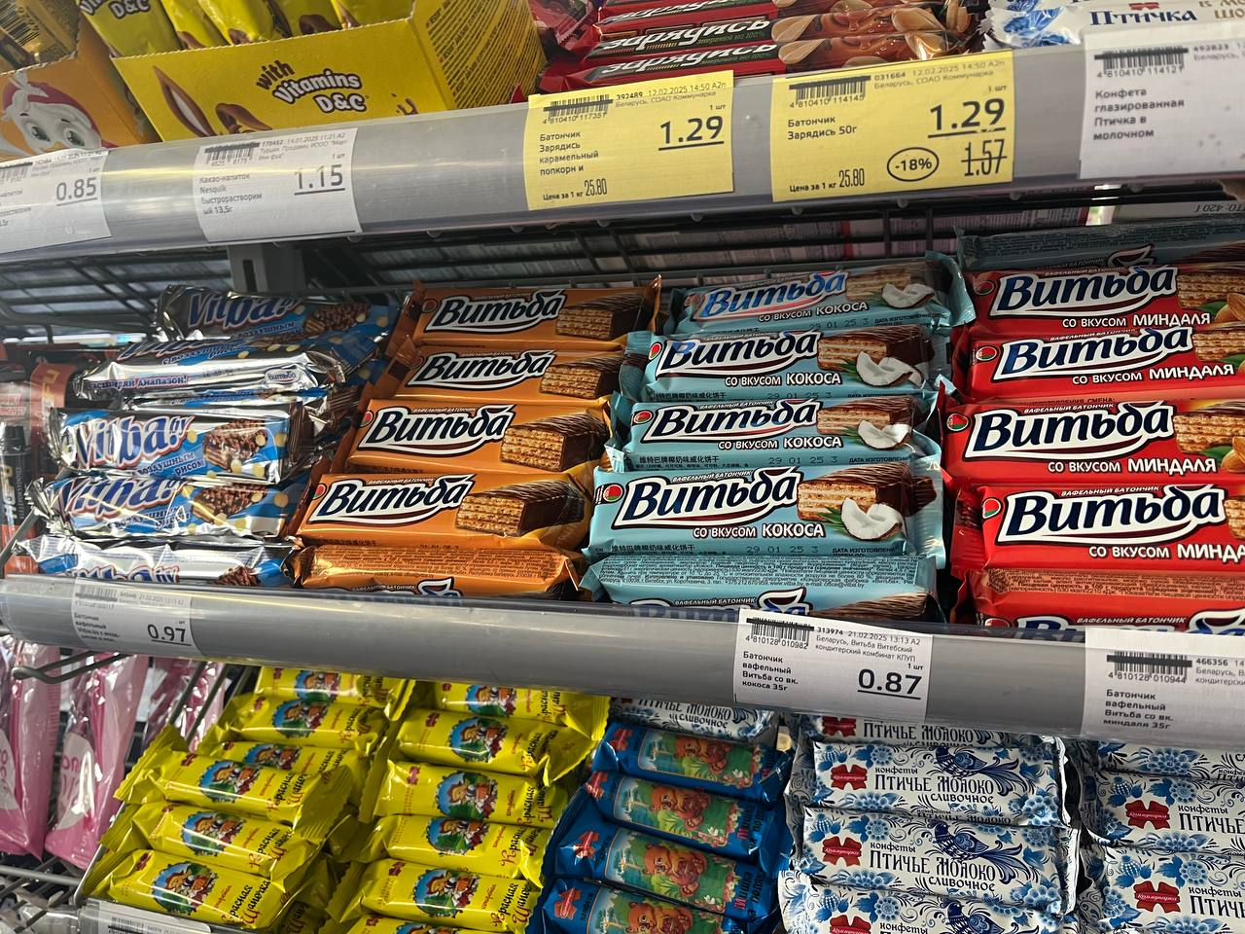
Сладкие изделия

Slide 8
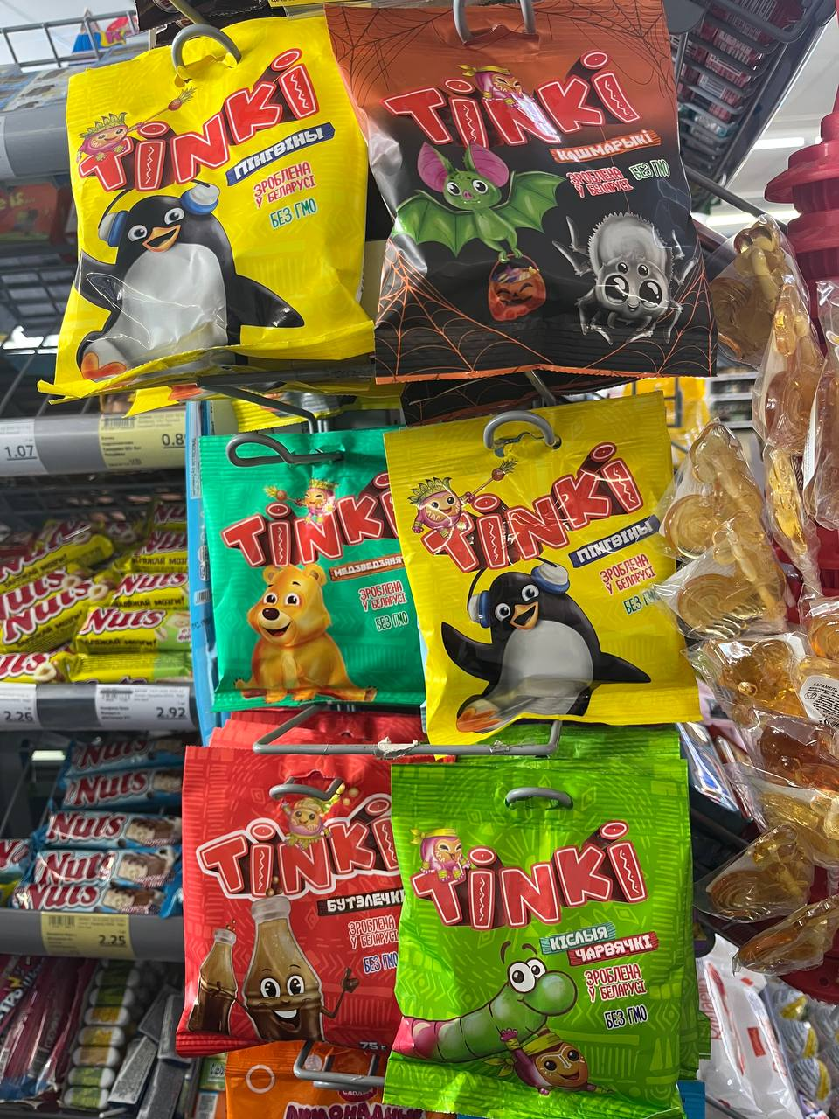
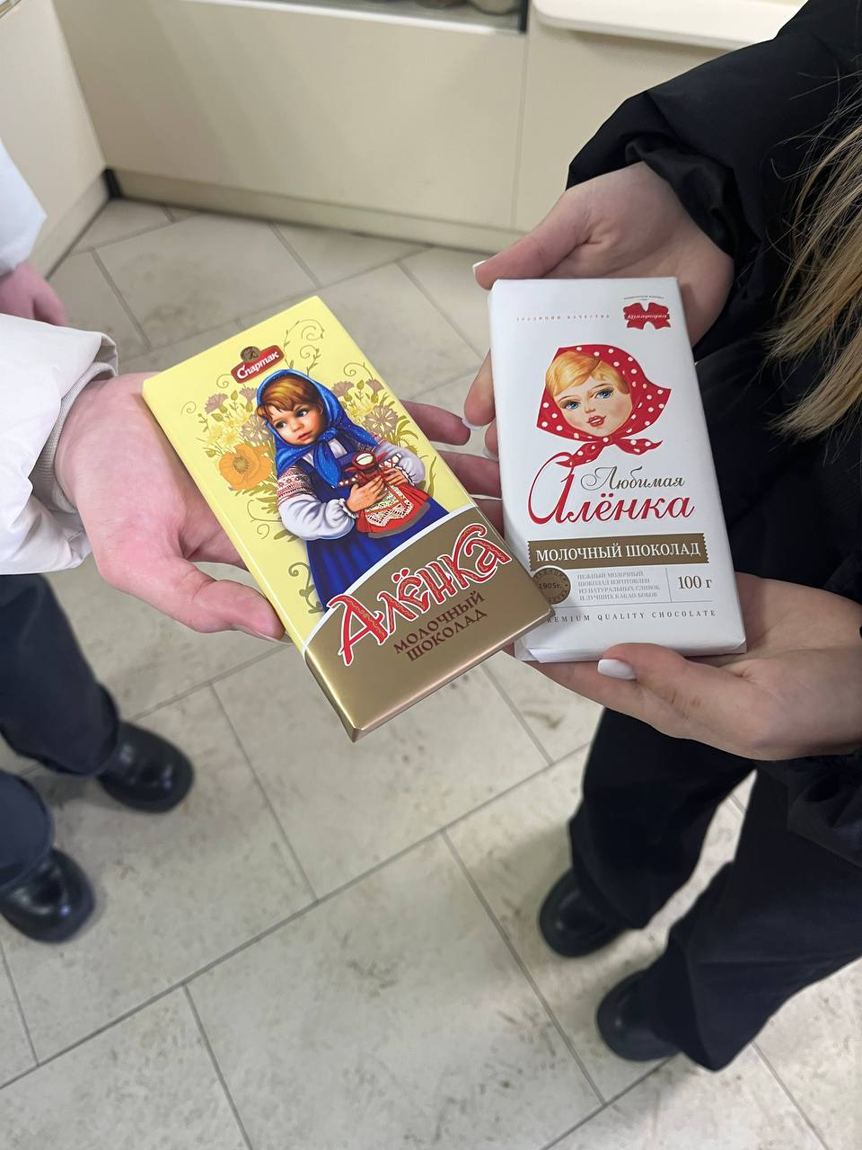
Аленка «СПАРТАК»
Аленка «Коммунарка»
МОЛОДОЙ БРЕНД «TINKI»

Slide 9
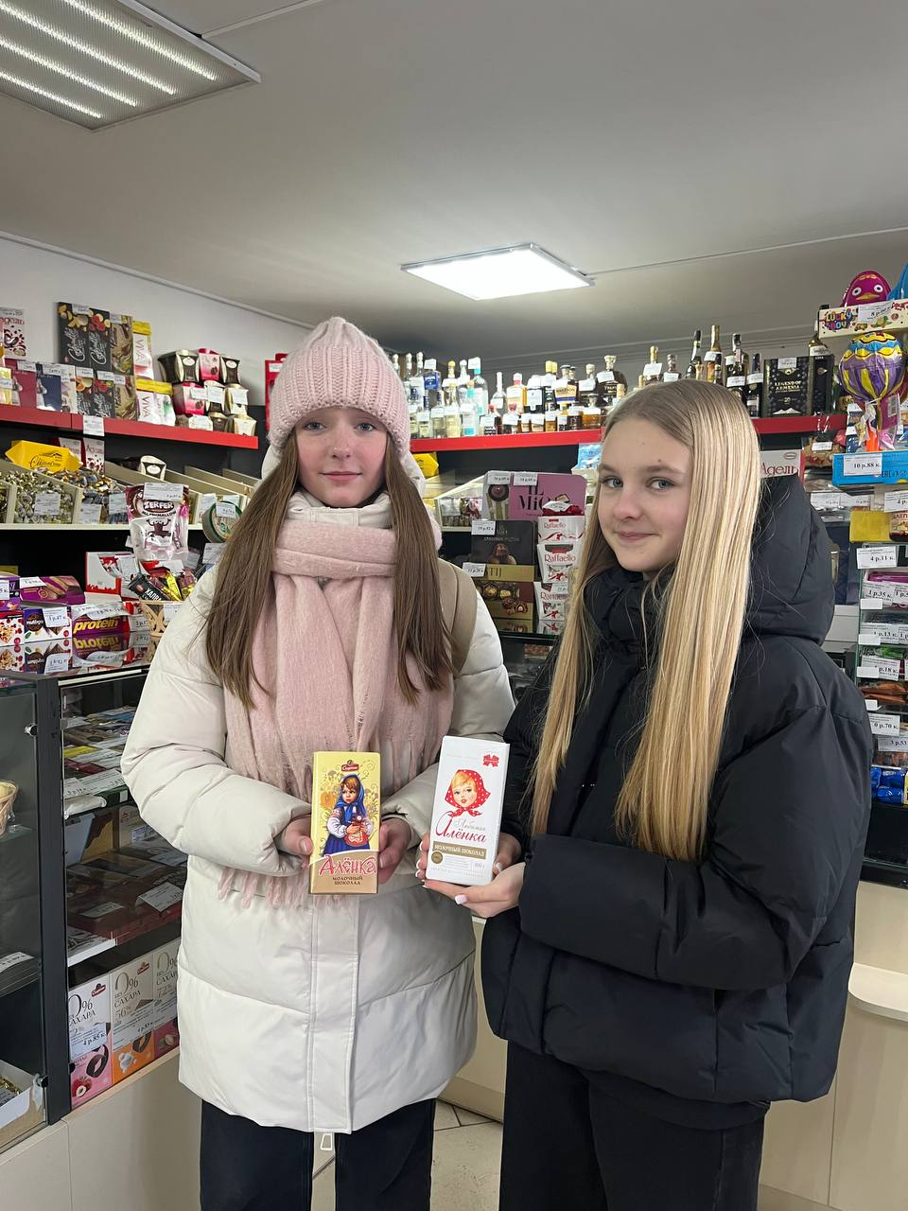
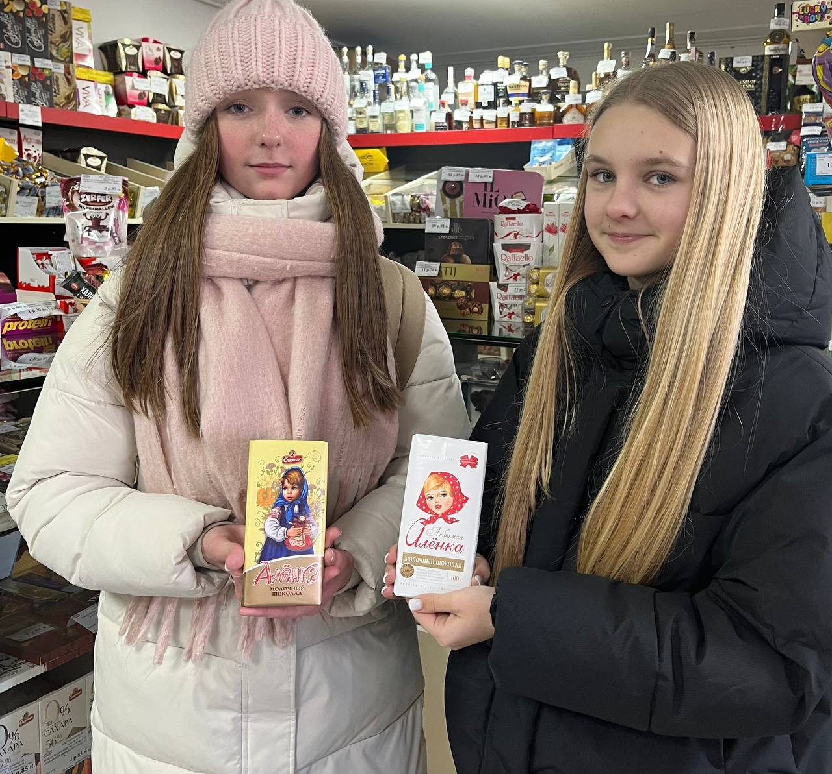

Slide 10
КУПЛЯЙЦЕ НАША, БЕЛАРУСКАЕ!!!

